Slide 1
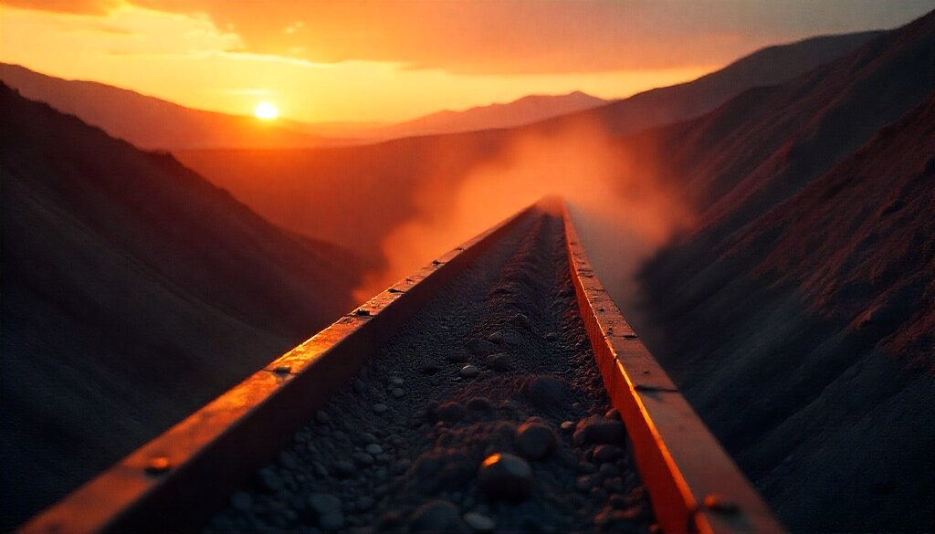

PROPUESTA DE ALIADO CREATIVO · OCTUBRE 2026
INGENIERÍA
QUE SE VE
Web corporativa B2B, video corto para redes y producción audiovisual en campo para Movitécnica.

Slide 2
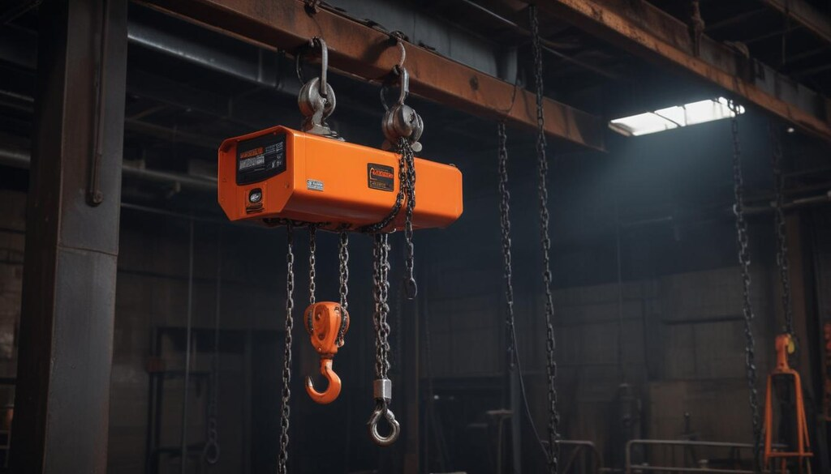
01 · LO QUE ENTENDIMOS
MANTENER EN MOVIMIENTO OPERACIONES QUE NO PUEDEN DETENERSE
46
3
años en el mercado peruano
países: Perú, Chile y Colombia
~70%
5
de ingresos viene de minería*
líneas de equipos de izaje y transporte
* Según declaraciones públicas de la empresa.

Slide 3
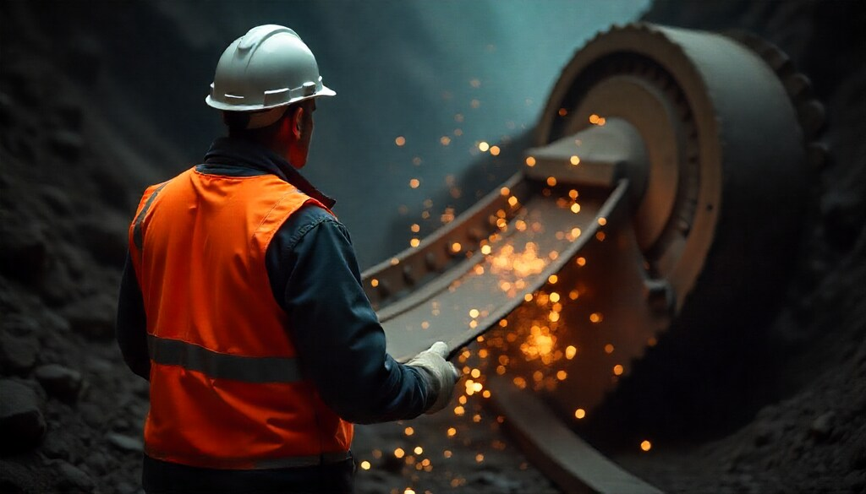
02 · EL RETO
NADIE COMPRA UN PUENTE GRÚA POR IMPULSO
1
OPERACIONES
Quiere ver capacidad técnica y soporte en faena.
2
COMPRAS
Necesita fichas técnicas y un canal directo para cotizar.
3
SEGURIDAD
Exige evidencia de protocolos y trayectoria.

Slide 4
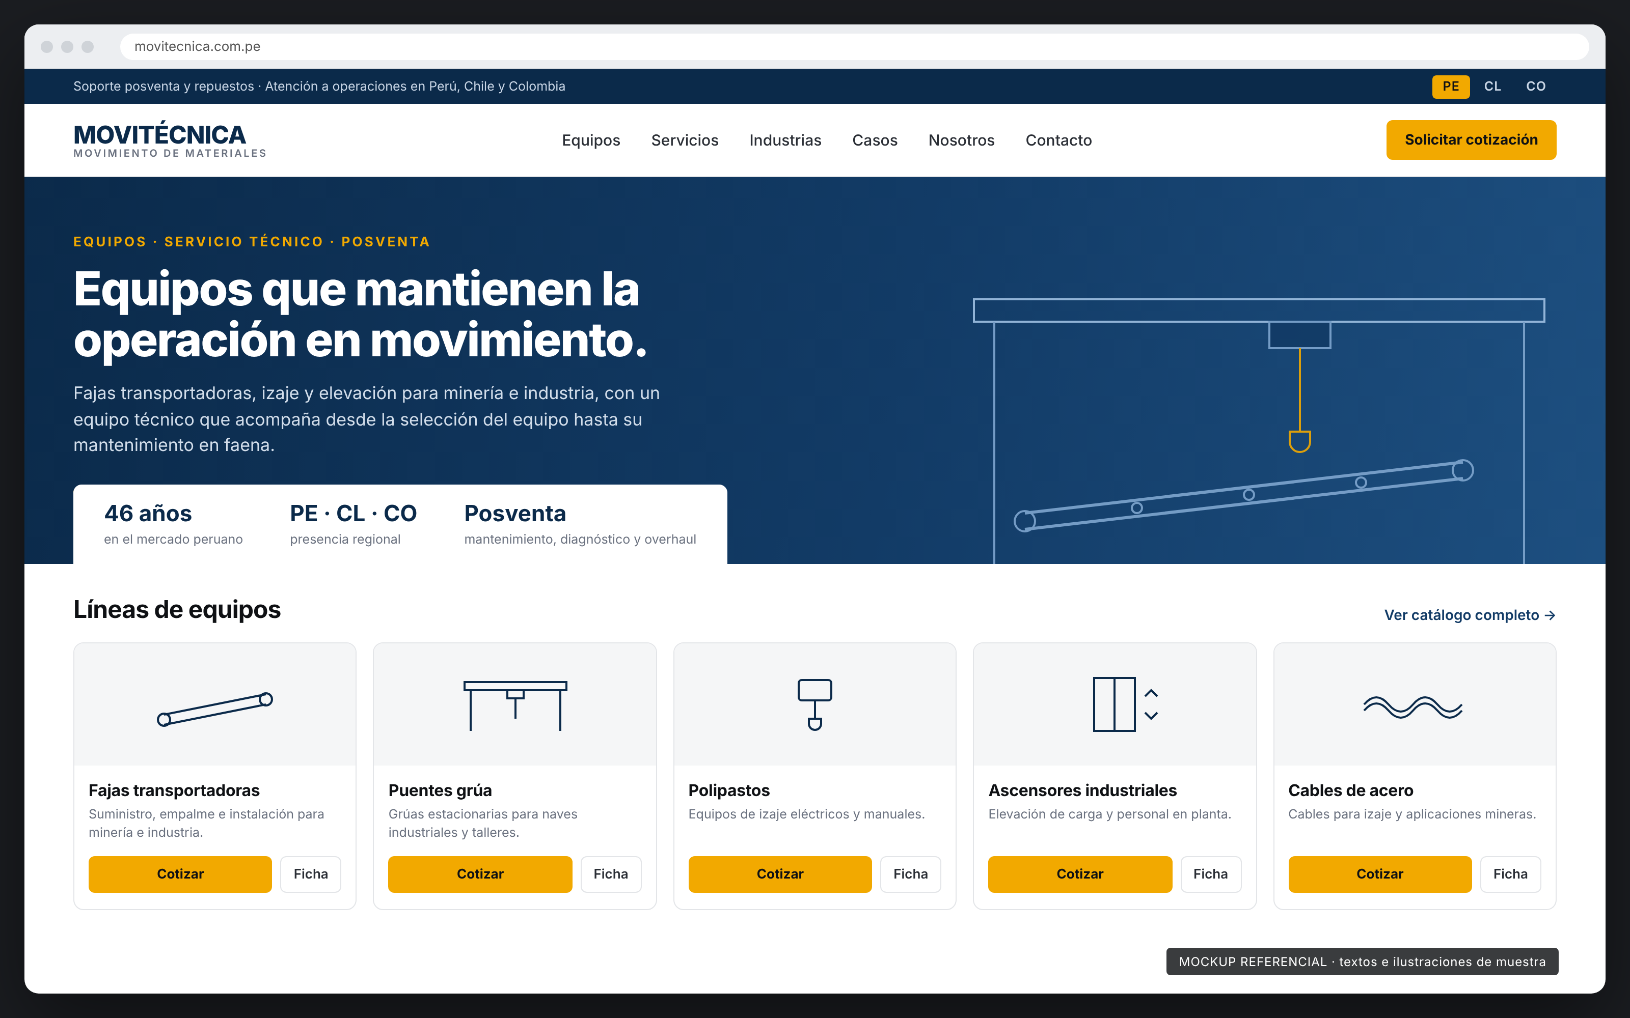
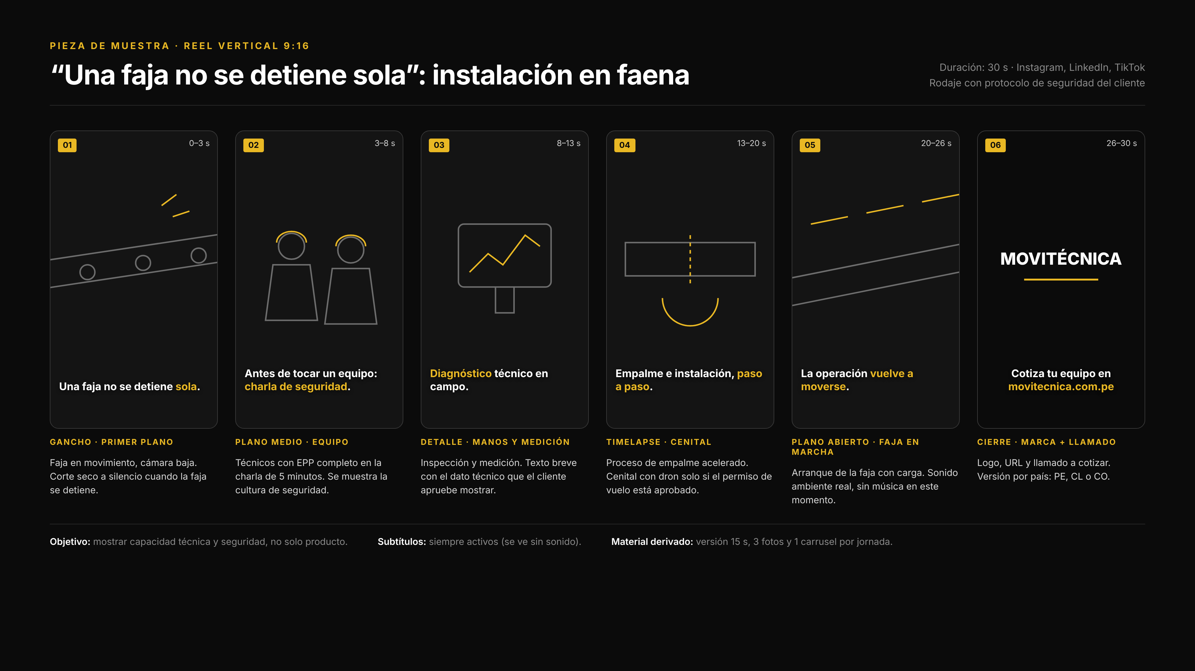
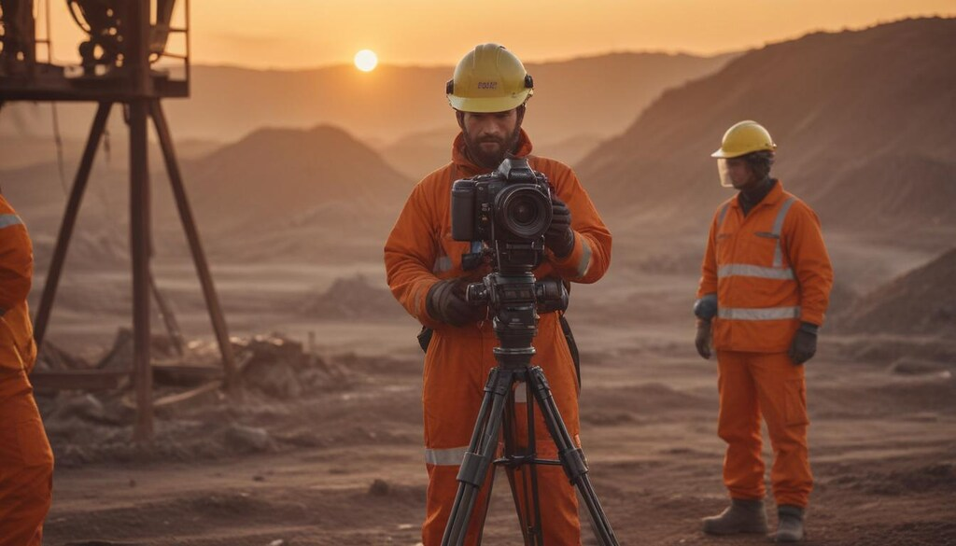
03 · NUESTRA PROPUESTA
TRES FRENTES, UNA SOLA LÍNEA DE MARCA
01
02
03
WEB CORPORATIVA B2B
VIDEO CORTO PARA REDES
AUDIOVISUAL EN CAMPO
Catálogo con botón Cotizar en cada equipo.
Reels verticales con material real de faena.
Video institucional, casos y fotografía técnica.

Slide 5

04 · QUIÉNES SOMOS
OFICIO DE RED INTERNACIONAL, ESTRUCTURA ÁGIL
1
EXPERIENCIA
Equipo formado en TBWA y Publicis.
2
RECONOCIMIENTOS
Trabajos premiados en Cannes Lions y New York Festivals.
3
TRATO DIRECTO
Quien presenta la propuesta, la ejecuta.
LUIGGI · Confirmar premio, año y pieza exactos según las Credenciales 2026.

Slide 6
05 · EXPERIENCIA RELEVANTE
MARCAS QUE CONFIARON EN NOSOTROS
Imagen del caso
Imagen del caso
CLBS
ELECTRODATA
Web corporativa y rebranding
Rebranding: experto, profesional, cercano
También: BTG PACTUAL · SERRA · LYNCH
LUIGGI · Insertar imágenes de CLBS y Electrodata.

Slide 7
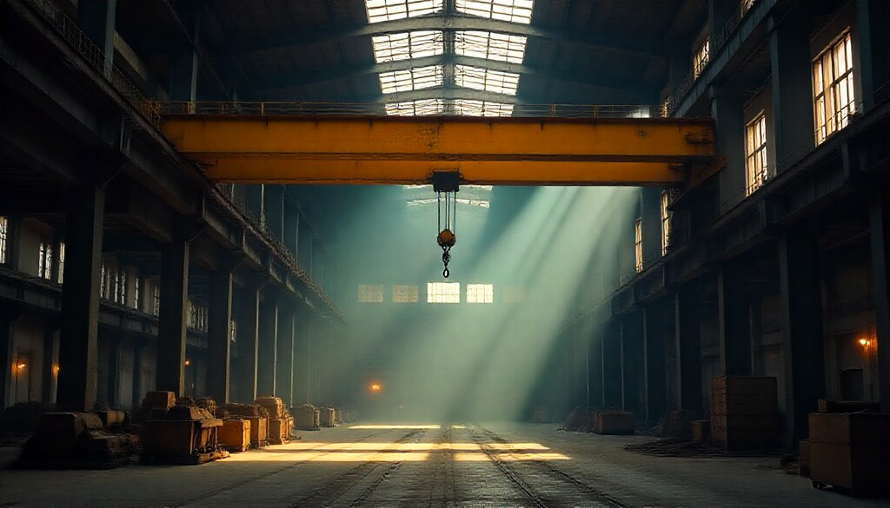
06 · CONCEPTO
INGENIERÍA
QUE SE VE
Su trabajo ocurre en faena, de noche y en paradas de planta. Proponemos mostrarlo.
Mostrar el proceso
Hablar en datos
La seguridad como valor

Slide 8
FRENTE 01 · WEB CORPORATIVA B2B
UNA WEB QUE GENERA COTIZACIONES
1
Cotizar en cada equipo
2
Ficha técnica descargable
3
Versión PE · CL · CO
4
Posventa en primer nivel
Mockup referencial de la home

Slide 9
FRENTE 02 · VIDEO CORTO PARA REDES
REELS QUE MUESTRAN EL TRABAJO REAL
30 s · 9:16
Subtítulos siempre activos
En faena
Explicado por un técnico
Seguridad
Las personas

Slide 10
FRENTE 03 · AUDIOVISUAL EN CAMPO
GRABAMOS DONDE
OCURRE EL TRABAJO
VIDEO INSTITUCIONAL
CASOS DE CLIENTE
2 a 3 minutos
con aprobación del cliente final
FOTOGRAFÍA TÉCNICA
TOMAS CON DRON
equipos, procesos y personas
con permiso de la unidad

Slide 11
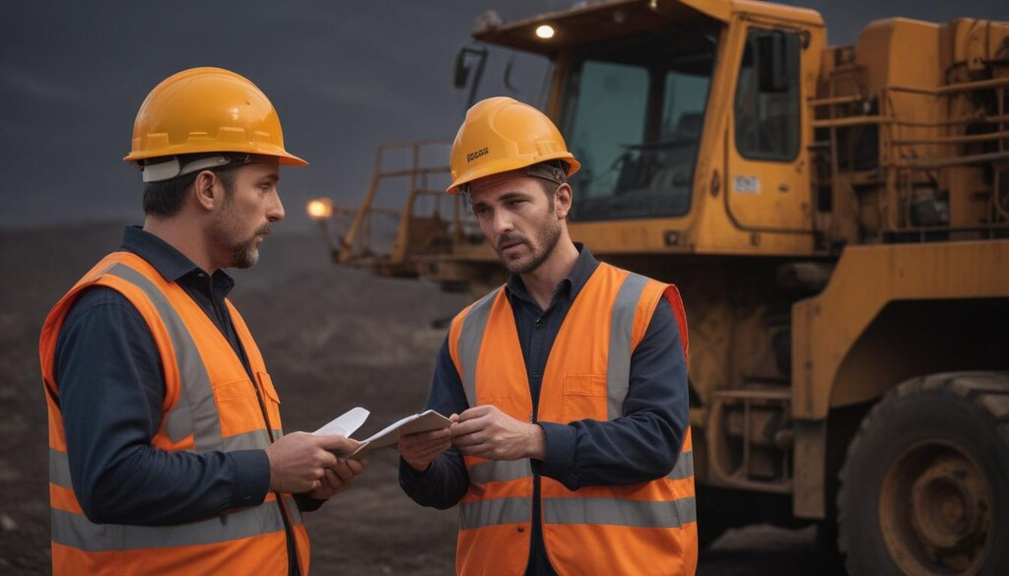
PROTOCOLO DE SEGURIDAD EN CAMPO
PRIMERO LA SEGURIDAD, DESPUÉS LA CÁMARA
1
ANTES
Inducción y plan de rodaje aprobado por la unidad.
2
DURANTE
EPP completo y acompañamiento de Movitécnica.
3
DESPUÉS
Revisión del material antes de publicar.
LUIGGI · Contratar SCTR para cada persona del equipo antes de entrar a faena.
LUIGGI · Conseguir piloto de dron con registro vigente y seguro.

Slide 12
CÓMO TRABAJAMOS
UN PROCESO CLARO EN CUATRO FASES
1
2
3
4
INMERSIÓN
ESTRATEGIA Y DISEÑO
PRODUCCIÓN
LANZAMIENTO
Marca, catálogo y prioridades por país.
Arquitectura web, línea visual y plan de contenidos.
Desarrollo web y jornadas de rodaje.
Publicación, medición y ajustes mensuales.
LUIGGI · Definir plazos por fase (en semanas).

Slide 13
INVERSIÓN
PAQUETES POR FRENTE, POR SEPARADO O EN CONJUNTO
FRENTE 01 · PROYECTO
FRENTE 02 · MENSUAL
FRENTE 03 · POR JORNADA
WEB CORPORATIVA B2B
VIDEO CORTO PARA REDES
AUDIOVISUAL EN CAMPO
S/ ____________
S/ ________ /mes
S/ ______ /jornada
Diseño UX/UI
Cotizar por equipo
PE · CL · CO
SEO técnico
Plan mensual
Reels con subtítulos
Carruseles técnicos
Reporte mensual
Rodaje con protocolo
Fotografía técnica
Cortes para redes
Dron opcional
Montos en soles. IGV y viáticos a faena: ____________

Slide 14

PRÓXIMOS PASOS
CONVERSEMOS
1
REUNIÓN DE 30 MINUTOS
Prioridades y alcance por país.
2
PROPUESTA AJUSTADA
Alcance y montos finales.
3
ARRANQUE
Inmersión y primera jornada en campo.
LUIGGI · Agregar nombre, cargo, correo, teléfono y web de Mozart.

